Slide 1
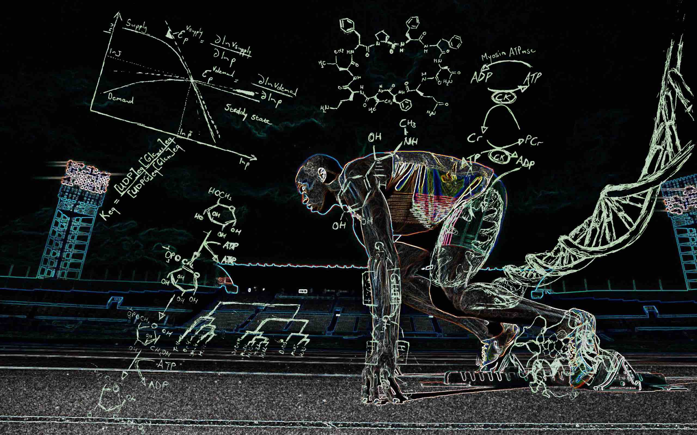
第7章
维生素与辅酶

Slide 2
本章内容
7.1 维生素概论
7.2 脂溶性维生素
7.3 水溶性维生素
7.4 作为辅酶的金属离子

Slide 3
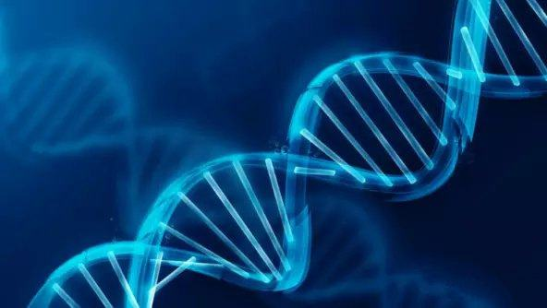
7.1
维生素概论

Slide 4
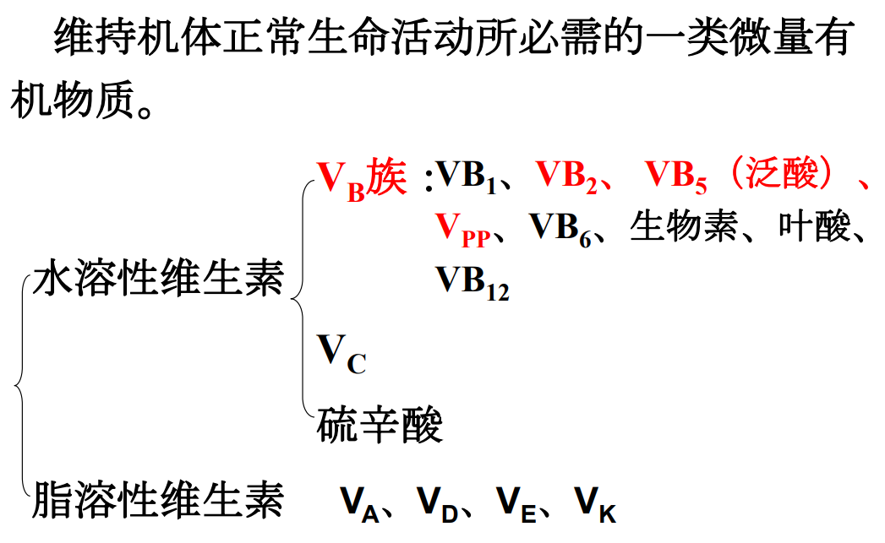
维生素的概念

Slide 5
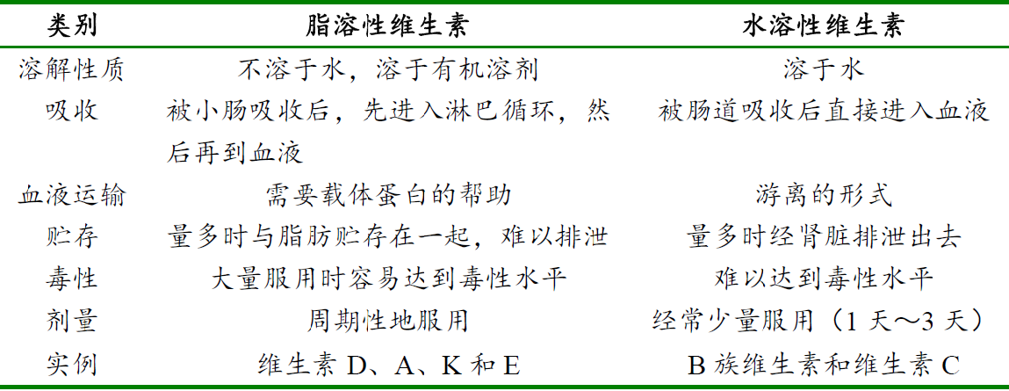
维生素的分类

Slide 6
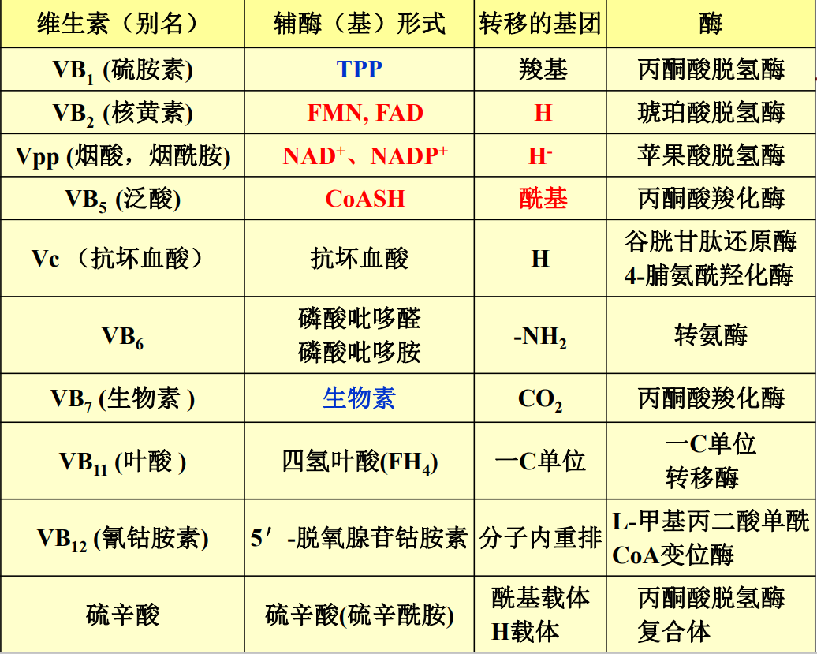

Slide 7
7.2
水溶性维生素

Slide 8
水溶性维生素
种类：B族维生素和维生素C。
功能：
多数水溶性维生素在生物体内能够直接作为或转变为辅酶或辅基参与能量代谢和血细胞形成。
当缺乏时，机体的能量代谢和血细胞形成将会出现障碍，最容易受到影响的是生长和分裂旺盛的细胞和组织。
由于神经组织的活动严重依赖于持续的能量供应，特别来自糖类氧化分，因此在很多情况下，神经系统的功能也会受到影响。

Slide 9
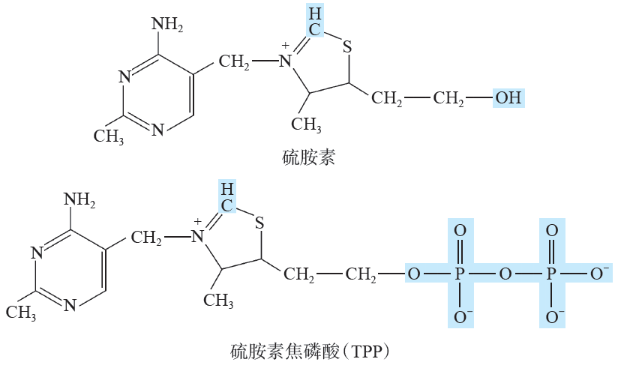
维生素B1——硫胺素
辅酶——焦磷酸硫胺素（TPP）
TPP是体内催化α-酮酸氧化脱羧的辅酶，也是磷酸戊糖途径中转酮酶的辅酶。

Slide 10
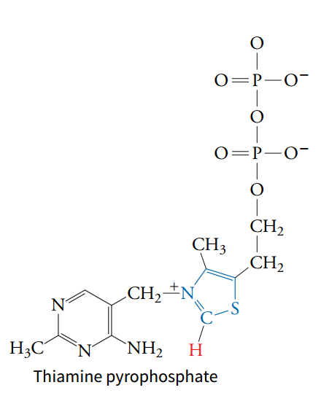
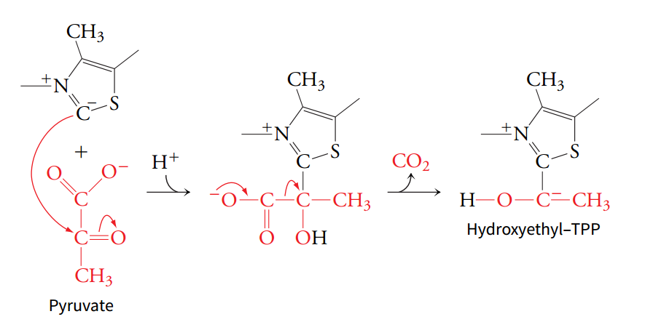
焦磷酸硫胺素
噻唑环（蓝色）的氮硫之间的碳原子有很强的酸性（释放H质子），易解离产生碳负离子，对丙酮酸的羰基进行亲核攻击。

Slide 11
维生素B1
缺乏症：脚气病（Beriberi ），表现为多发性外周神经炎的症状，手脚麻木，肌肉无力，甚至进展性瘫痪，心脏异常。
食物来源：
肉类，例如肝脏，猪肉和火腿；
全麦面包和谷类；
绿叶蔬菜；
长时间烹饪会破坏硫胺素。

Slide 12
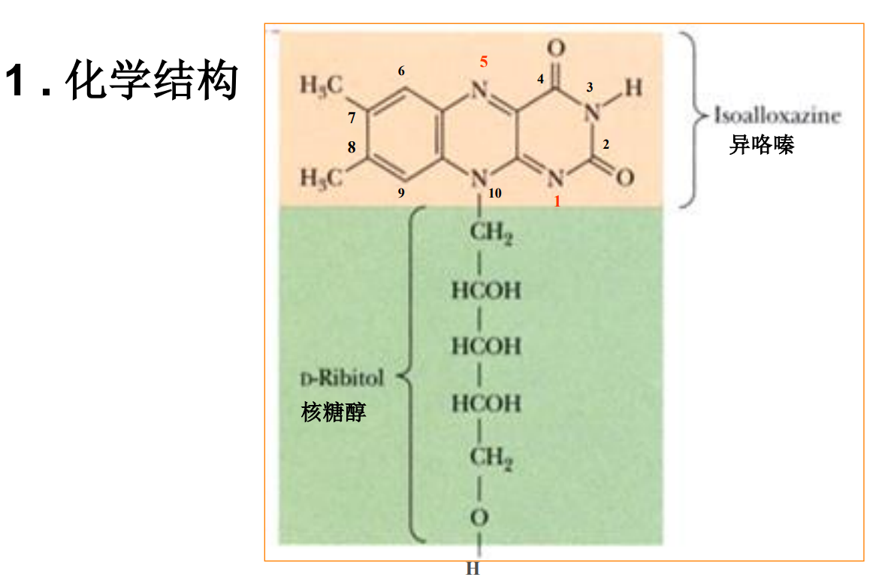
维生素B₂——核黄素
氧化型的维生素B₂呈现黄色，故又名为核黄素。

Slide 13
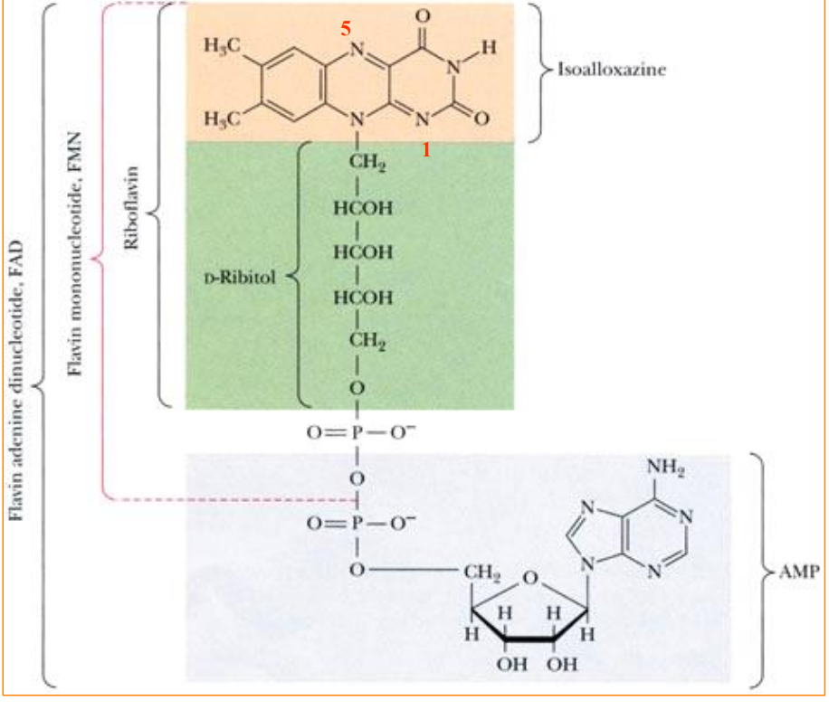
维生素B₂——核黄素
2. 辅酶形式：
黄素单核苷酸（FMN）
黄素腺嘌呤二核苷酸（FAD）

Slide 14
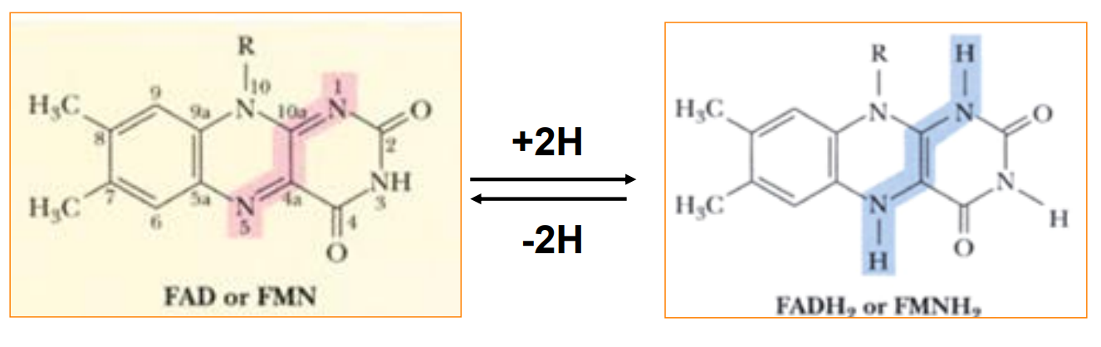
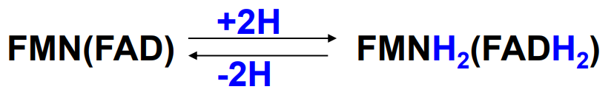
FMN、FAD是多种氧化还原酶的辅基，作为递H体，参与氧化还原反应。

Slide 15
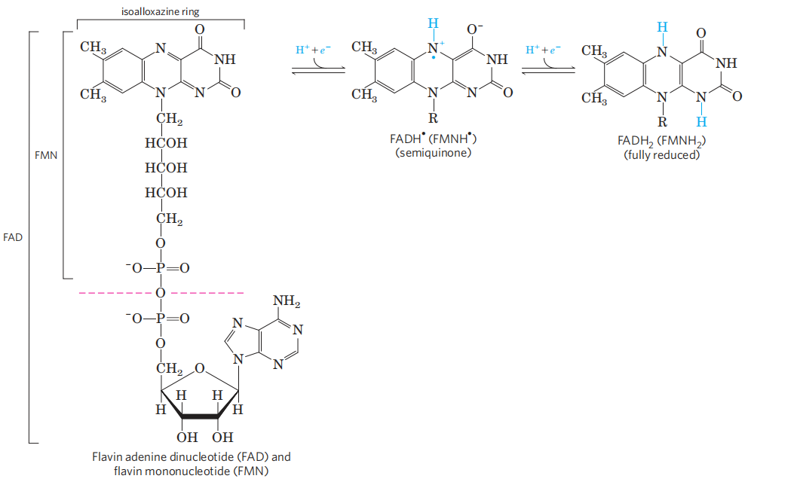

Slide 16
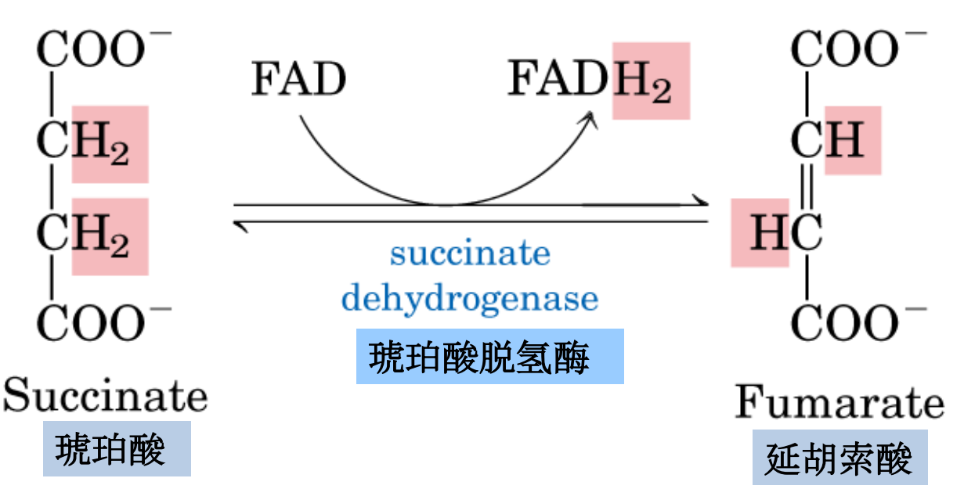

Slide 17
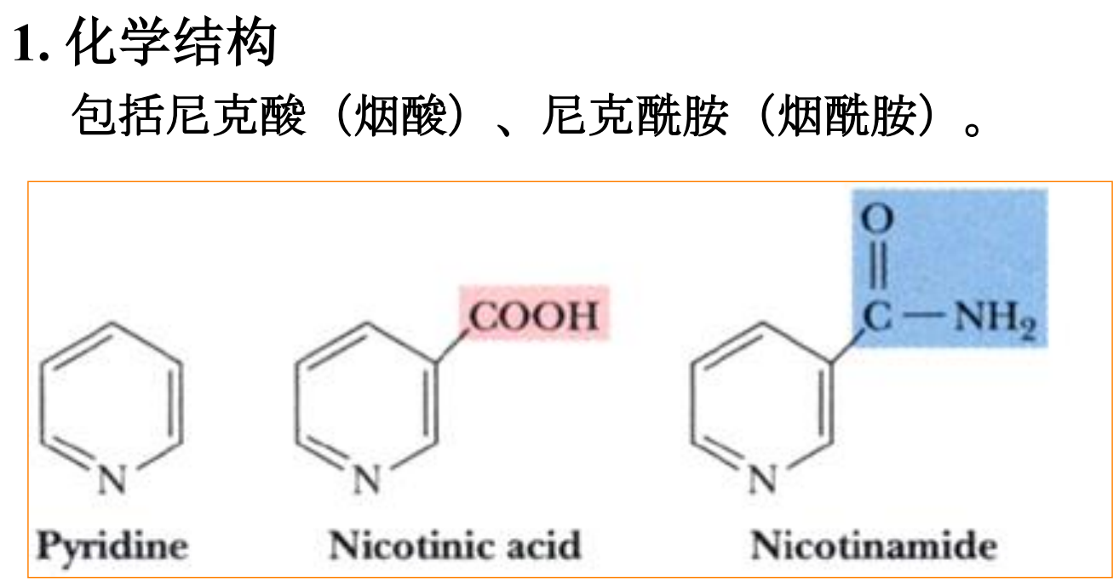
维生素PP
吡啶
尼克酸
尼克酰胺（为主）

Slide 18
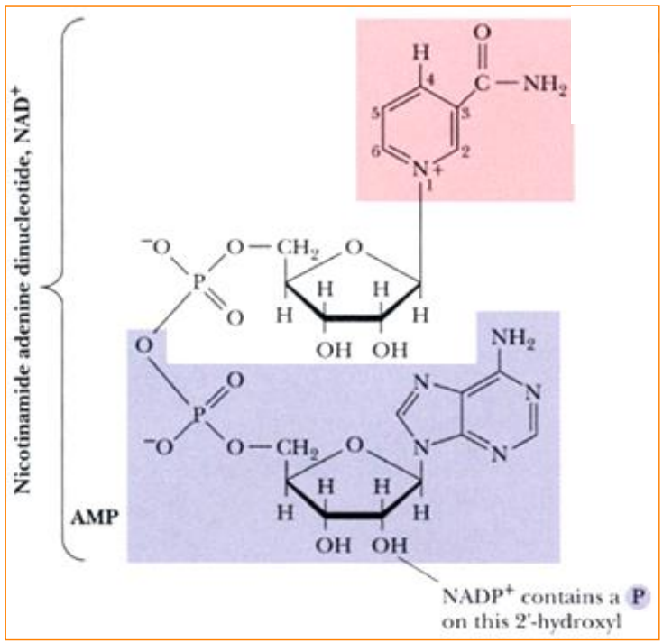
烟酰胺腺嘌呤二核苷酸（NAD⁺ ，辅酶I）
烟酰胺腺嘌呤二核苷酸磷酸（ NADP⁺ ，辅酶II ）

Slide 19
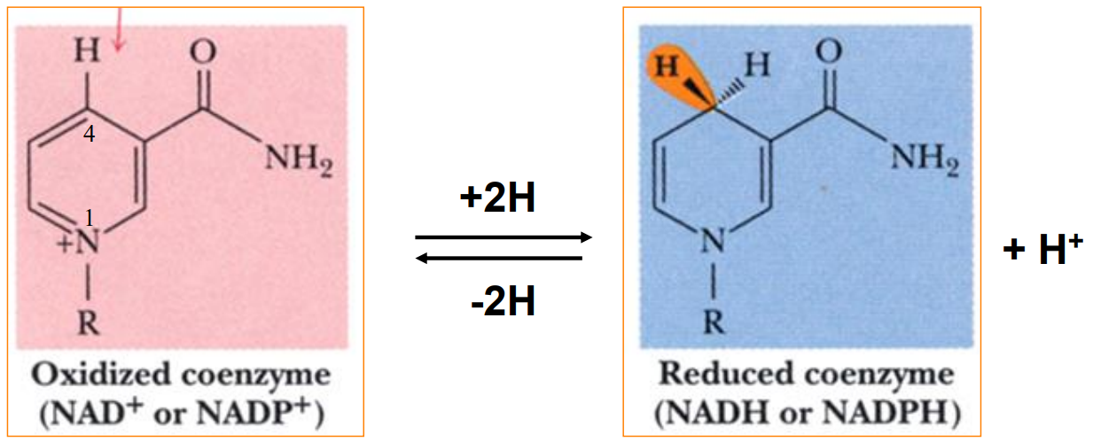
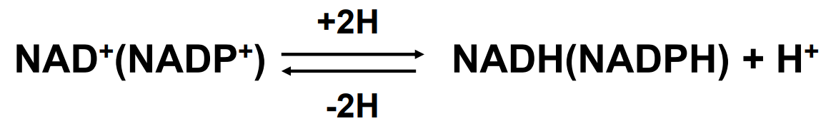
NAD⁺和 NADP⁺是递氢体，参与氧化-还原反应。

Slide 20
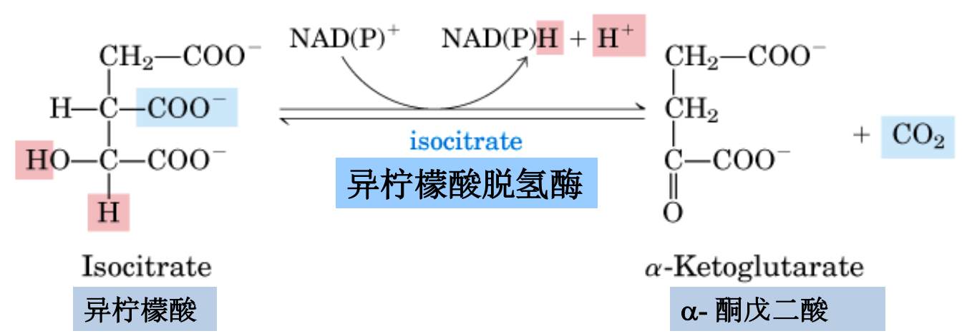

Slide 21
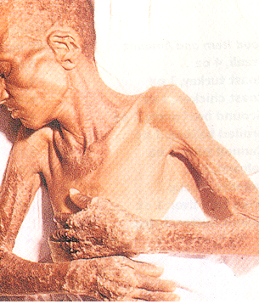
维生素PP
缺乏症：主要表现为癞皮病。补充维生素PP可预防和治愈癞皮病，故维生素PP又称为抗癞皮病因子或抗癞皮病维生素。
缺乏症表现：
腹泻
皮炎
痴呆
死亡
维生素pp的来源：
人体内可从色氨酸代谢产生，但量有限；
牛奶、蛋肉，鱼，家禽；
全谷物，坚果类；
含蛋白质的食物 。
癞皮病患者

Slide 22
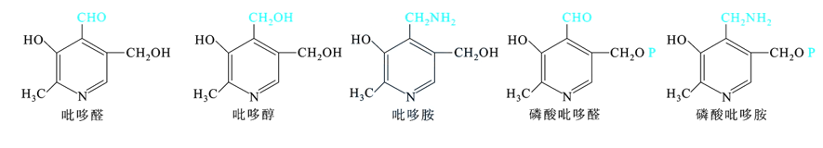
维生素B6——吡哆醇、吡哆醛、吡哆胺
辅酶——主要是磷酸吡哆醛（PLP）和磷酸吡哆胺，它们在体内参与氨基酸的转氨、消旋、某些氨基酸的脱羧、半胱氨酸的脱巯基作用以及糖原分解。此外它还参与羟色胺、去甲肾上腺素、鞘磷脂以及血红素的合成。
缺乏症：分布极广，同时，肠道细菌也能够合成它，因此在人类尚未发现单纯的维生素B₆缺乏病。动物缺乏维生素B₆可发生与癞皮病相似的皮炎。

Slide 23
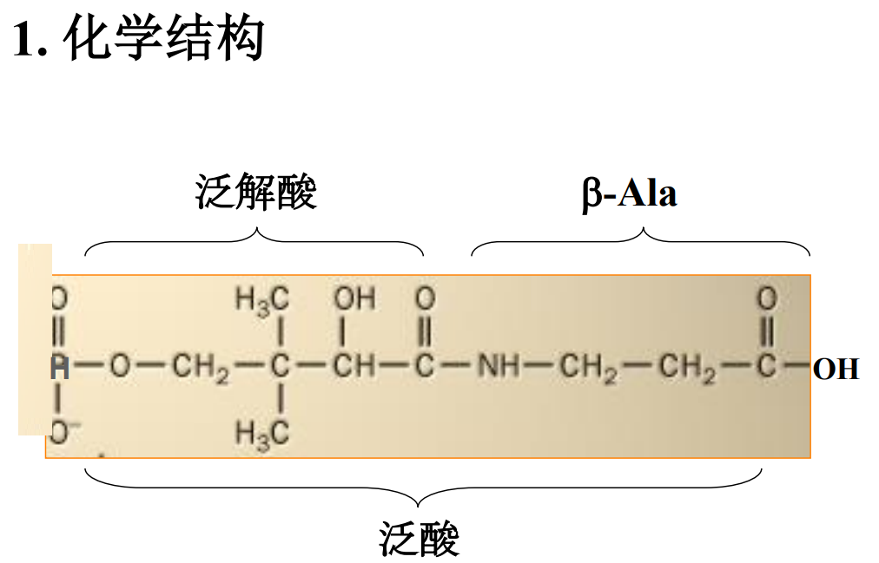
维生素B5——泛酸（Pantothenic Acid）

Slide 24
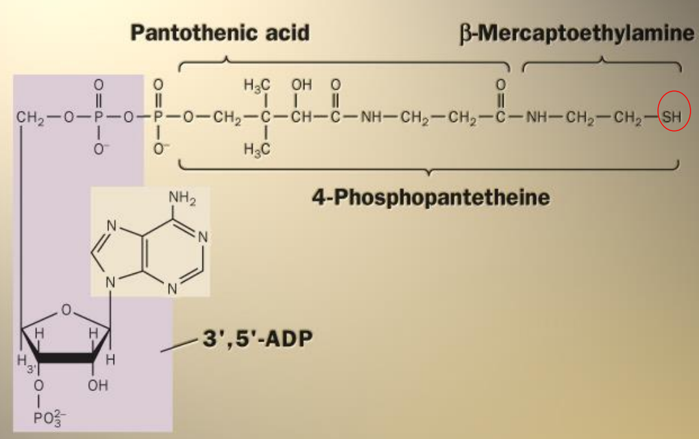
2. 辅酶形式：辅酶A（ CoASH ）

Slide 25
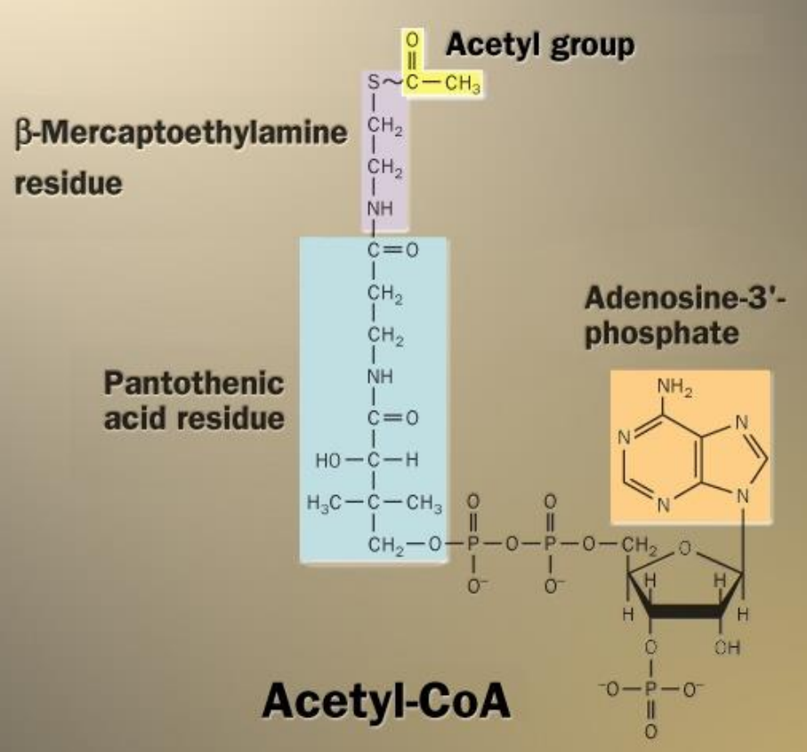
辅酶A（ CoASH ） 是酰基载体

Slide 26
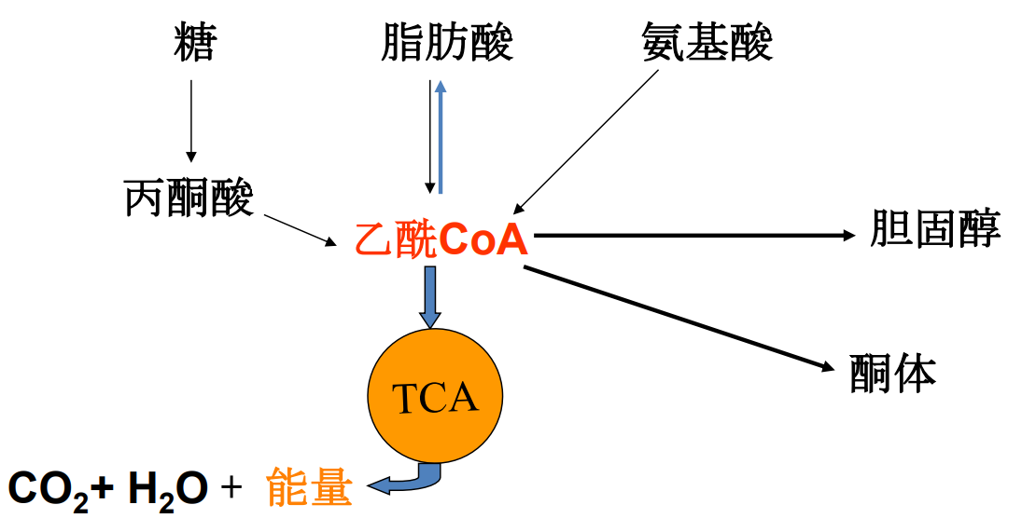
辅酶A（CoASH ）作为酰基载体，在糖、 脂、氨基酸代谢中发挥重要作用。

Slide 27
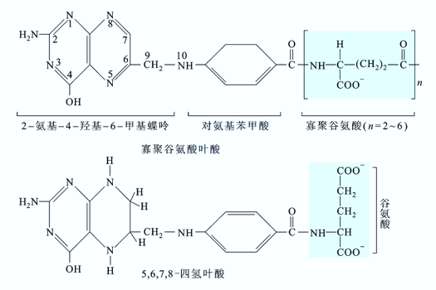
叶酸（Folate）
辅酶——5,6,7,8-四氢叶酸（FH₄或THF）。其作用是参与体内“一碳单位”的转移，充当甲基、亚甲基、甲酰基、甲川基和亚胺甲基等基团的载体，在体内很多重要物质的合成中起重要作用。
缺乏症：巨红细胞性贫血。

Slide 28
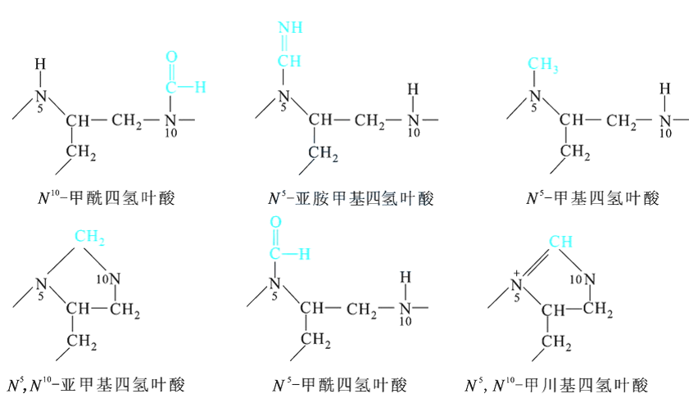
叶酸
四氢叶酸转移的“一碳单位”

Slide 29
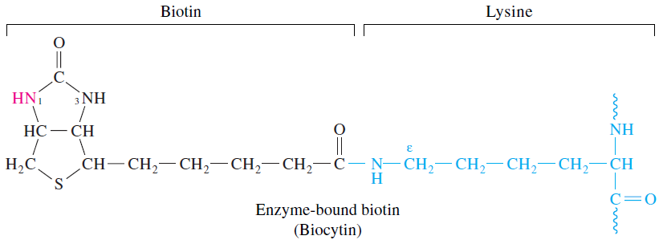
维生素H/B₇——生物素（Biotin）
辅酶——作为多种羧化酶的辅酶参与CO₂的固定。在细胞内，生物素通过其戊酸侧链与羧化酶的赖氨酸残基上的ε-NH₂形成的酰胺键相连。
动植物组织广泛存在，肠道细菌也能合成，一般不缺乏，但长期吃生鸡蛋会导致缺乏（含抗生物素蛋白-亲和素）。
生物素
赖氨酸

Slide 30
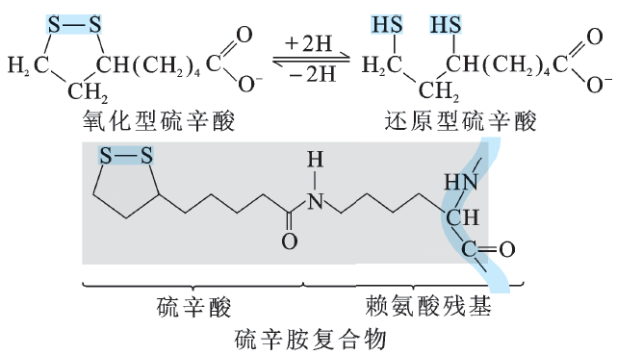
硫辛酸
硫辛酸的本质为含有2个硫原子的辛酸，有氧化型和还原型两种形式，在细胞内通过其羧基与硫辛酸转乙酰基酶的赖氨酸残基上的ε-NH₂形成的酰胺键相连，作为脂酰基的载体参与α-酮酸的氧化脱羧。
硫辛酸的主要来源为肝和酵母，人类还没有发现与硫辛酸相关的缺乏病。

Slide 31
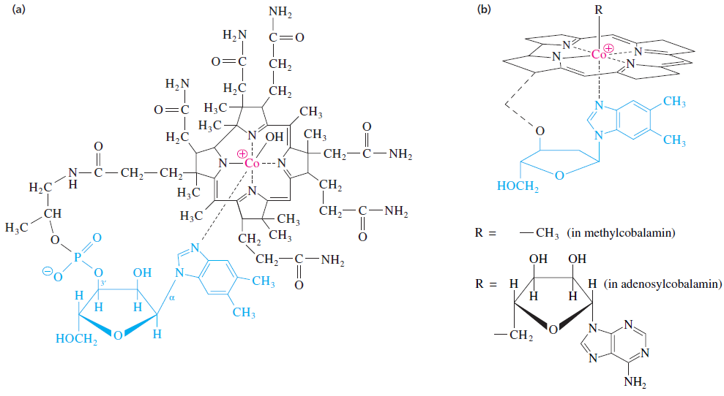
维生素B12——钴胺素
两种活性形式：
甲基钴胺素，参与转甲基反应和叶酸代谢，B12和叶酸相互依赖进行激活，B12去除甲基以激活叶酸辅酶，二叶酸可提供甲基激活B12；
脱氧腺苷钴胺素，作为几种变位酶的辅基，比如甲基天冬氨酸变位酶。
钴胺素
甲基钴胺素
脱氧腺苷钴胺素

Slide 32
维生素B12
缺乏症：由细菌，古细菌合成，少见植物，可存动物性食品（比如肝脏）；人体需求极少，一般不会缺乏；但极端素食主义者或胃病患者，可能会出现缺乏症，比如恶性贫血和神经系统受损。

Slide 33
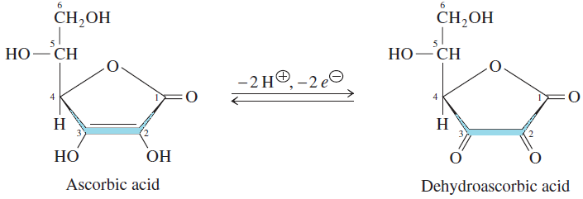
维生素C
又名抗坏血酸，是含有内酯结构的酸性多羟基化合物，其分子中第2位和第3位碳原子上的两个烯醇式羟基极易解离质子，因而其水溶液有较强的酸性。此外，维生素C可脱氢而被氧化成氧化型维生素C，此反应是可逆的。
辅酶——羟化酶的辅酶。
许多动物（比如大鼠、小鼠）可以以葡萄糖为前体合成，但灵长类不可以。
缺乏症：坏血病

Slide 34
维生素C
参与体内的羟基化反应
胶原的合成
胆酸的形成
酪氨酸的降解
有机药物或毒物的羟基化
肾上腺素的合成
抗氧化作用
保护水溶性化合物巯基和使巯基再生
防止铁的氧化、促进铁的吸收

Slide 35
7.3
脂溶性维生素

Slide 36
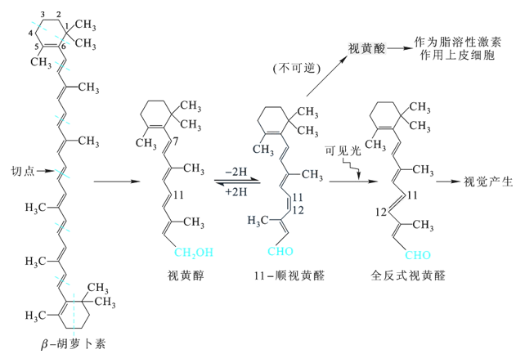
维生素A
维生素A，只存在动物性食品中；
植物中存在维生素A前体-β-胡萝卜素，可以在肠和肝中分解形成维生素A（视黄醇，醛，酸）的活性形式。

Slide 37
维生素A
生理功能由视黄醇、视黄醛和视黄酸来完成：
视黄醇和视黄酸作为脂溶性激素促进生长与发育、及维持上皮结构的完整与健全（干燥症）；
视黄醛构成视网膜的感光物质，作为视蛋白的辅基参与视觉的形成。缺乏它可导致夜盲症；
铁的转运；
抗氧化作用。

Slide 38
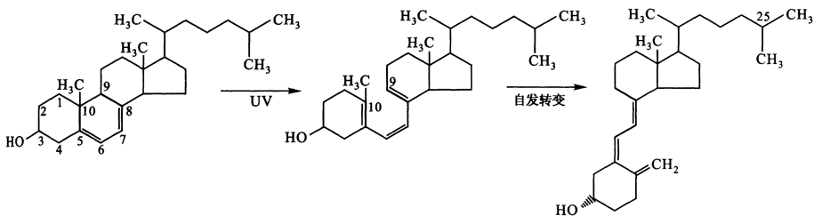
维生素D
属于固醇类衍生物，人体内维生素D主要是由7-脱氢胆固醇经紫外线照射而转变，称为维生素D₃或胆钙化醇。植物中的麦角固醇经紫外线照射后可产生维生素D₂或钙化醇。
B环开环
7-脱氢胆固醇 前维生素D3
维生素D3
H重排

Slide 39
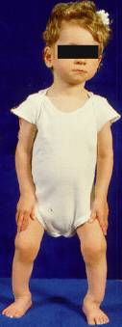
维生素D
维生素D在体内与甲状旁腺素协同作用，促进小肠对食物中钙和磷的吸收，维持血中钙和磷的正常含量，促进骨和齿的钙化作用。
维生素D，具有抗佝偻病作用，故又名抗佝偻病维生素。
来源：动物性食品，牛奶、黄油、蛋黄、肝脏、鲑鱼等。
佝偻病患者

Slide 40
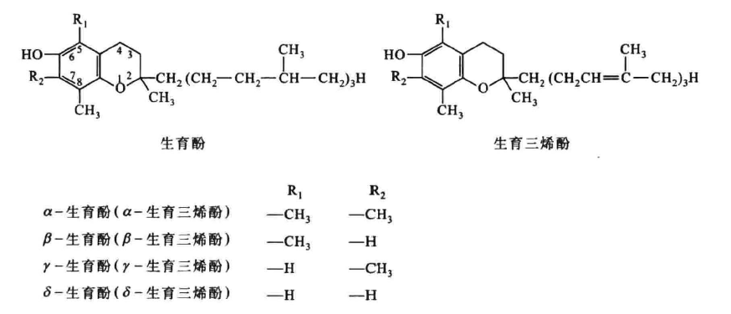
维生素E——生育酚
又称为生育酚，有α、β、γ和δ四种，其中α-生育酚的生理效用最强。它们都是苯骈二氢吡喃的衍生物。
维生素E一般不易缺乏，妊娠及哺乳期需要量略增。
以麦胚油、大豆油、玉米油和葵花籽油中含量最为丰富，豆类及蔬菜中也含量较多。

Slide 41
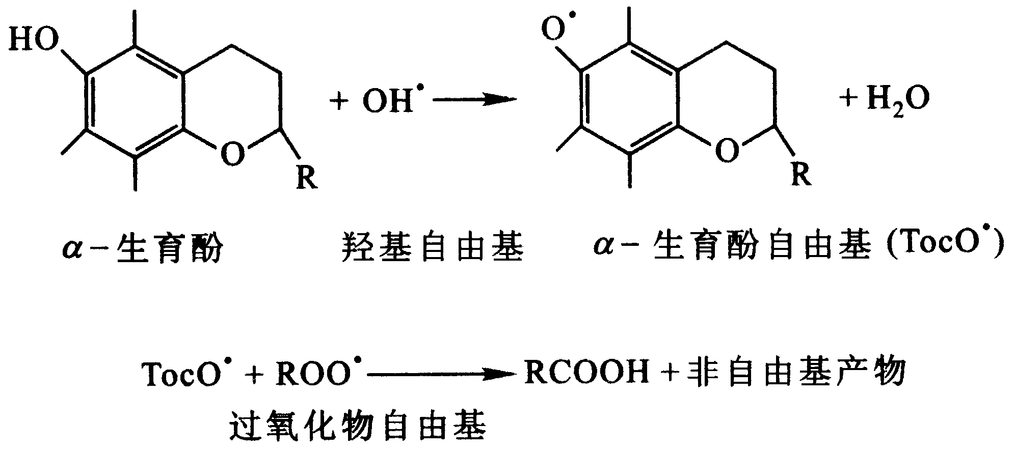
维生素E
是人和动物中，最有效的抗氧化和自由基清除剂。可防止脂类或脂溶性物质氧化、保护细胞膜免受氧化损伤以及维护红细胞的完整。
维生素E与动物的生殖功能有关，动物缺乏维生素E时，其生殖器官受损而不育。

Slide 42
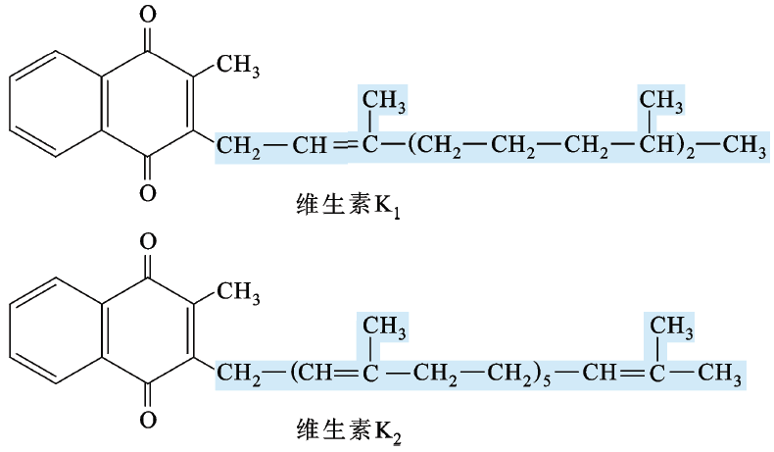
维生素K——凝血维生素
是2-甲基1,4-萘醌的衍生物，其中存于绿叶植物中的是维生素K₁，肠道细菌合成的是维生素K_{2。}
一般情况下人体不会缺乏维生素K，因为维生素K在蔬菜中含量丰富，人和哺乳动物肠道中的大肠杆菌也可以合成维生素K。

Slide 43
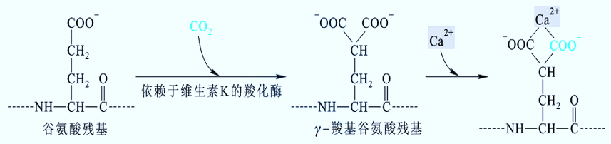
维生素K
维生素K在体内主要作为依赖于维生素K的羧化酶的辅酶，参与某些蛋白质的后加工，使这些蛋白质分子上的特定谷氨酸残基经历γ-羧基化修饰，最终激活它们的活性。
需要进行γ-羧基化修饰的蛋白质有凝血因子II、VII、IX和X以及骨钙蛋白。其中凝血因子与凝血酶能够促进血液凝固，因此维生素K又名为凝血维生素。

Slide 44
7.4
作为辅酶的金属离子

Slide 45
作为辅酶的金属离子
许多酶需要金属离子作为辅因子，可以依据金属结合的强度把这些酶再分成金属酶类和金属激活酶类。前者金属与酶结合紧密；后者金属与酶结合松散，酶因结合金属而激活。
发现最多的是铁金属酶类、铜金属酶类和锌金属酶类。锌完全以Zn²⁺离子存在，因此和铜（Cu^{2+，}Cu⁺）、铁（Fe^{2+，}Fe³⁺）不同，没有氧化还原能力。

